Slide 1

天津京蓟圣光万豪酒店
绿意·会议——缔造崭新灵感商旅

Slide 2

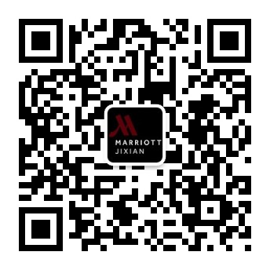

Slide 3
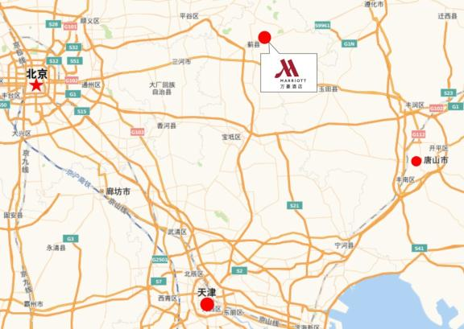
地理位置及交通
距北京城区100公里
距天津城区115公里
距唐山90公里
距北京首都机场75公里
距天津滨海国际机场130公里
京平高速
津蓟高速

Slide 4
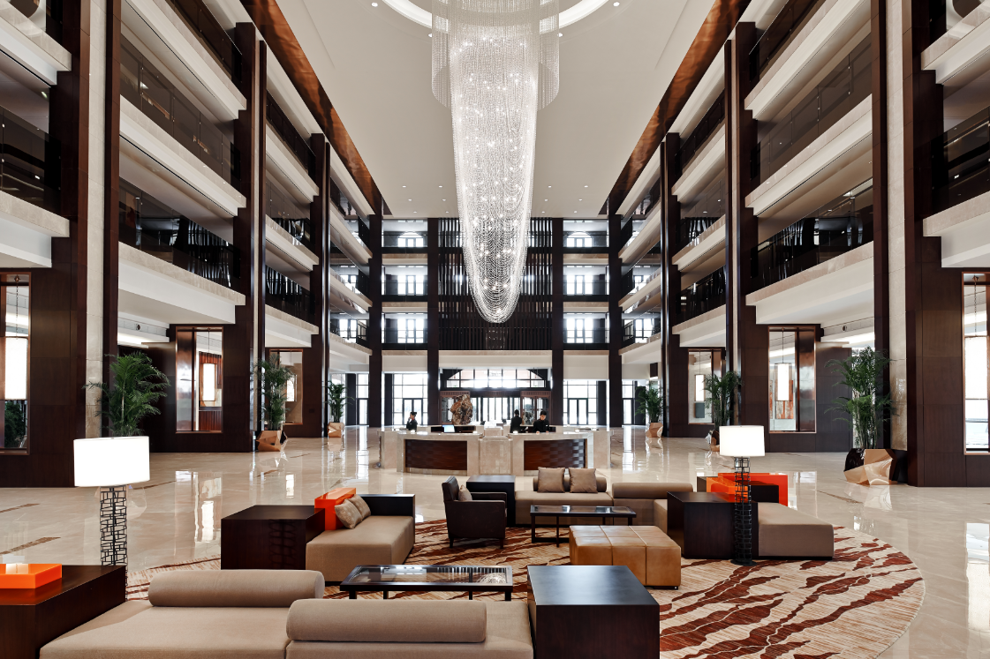
绿色理念
低碳环保主题酒店
客人可体验“碳足迹”记录系统，记录在店期间碳排放量
绿化率达43.7%

Slide 5


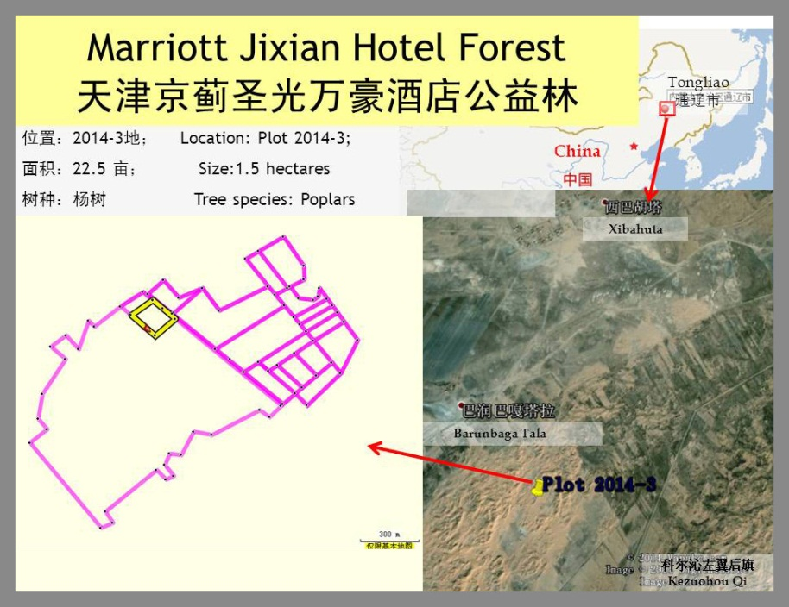
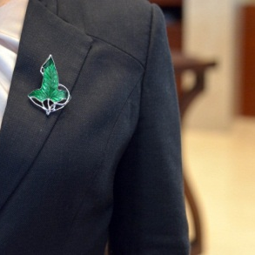
绿色行动
酒店与“根与芽”国际环保组织合作，在内蒙古拥有自己的企业林地
您可以自愿选择捐赠树木，以抵消住店期间的碳排放量。仅需人民币30元每棵，即可为环保做出一份贡献！
在店期间，您可以与前台或宴会统筹待客师联络树木捐赠事宜

Slide 6
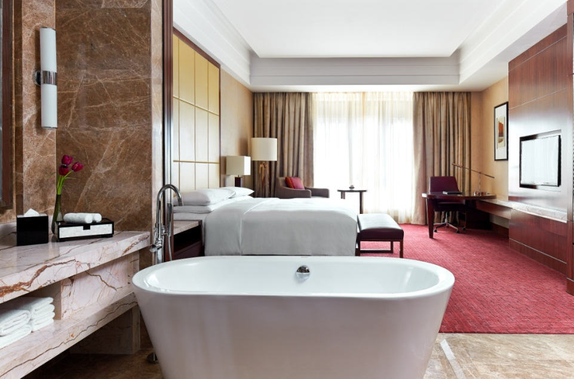


客房
282 间客房
- 豪华房
- 初级行政套房
- 高级行政套房
- 家庭别墅
- 总统别墅
24小时新风系统
环保装饰材料
3层玻璃窗
全新羽绒被，绒毛枕头以及柔软海绵枕头

Slide 7
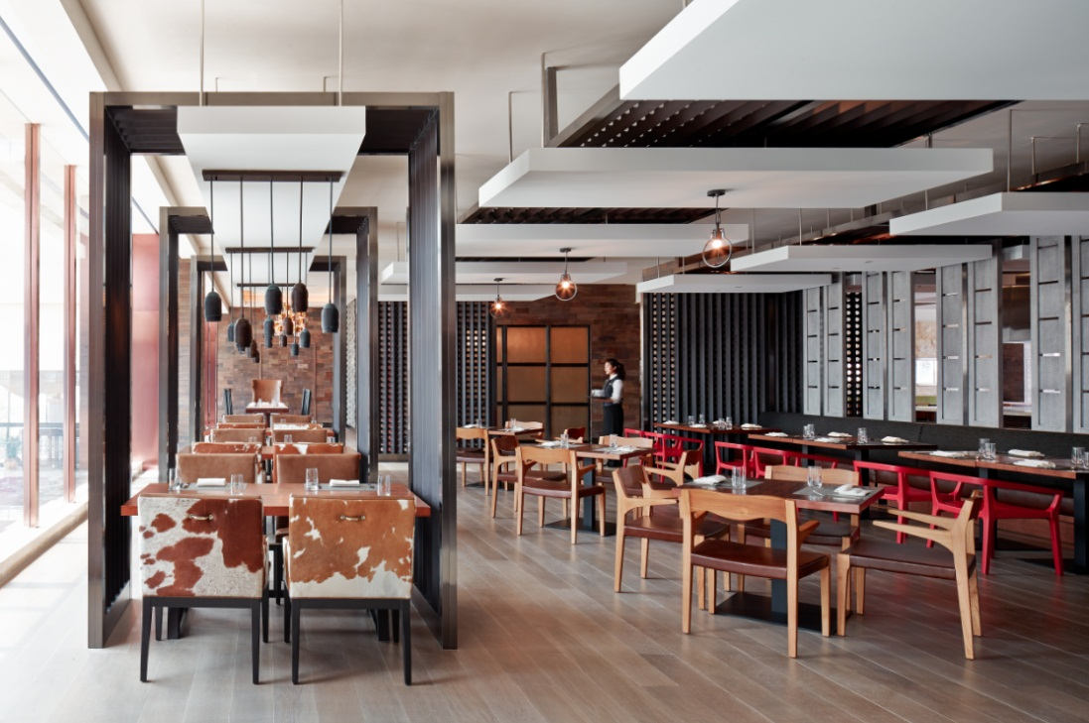


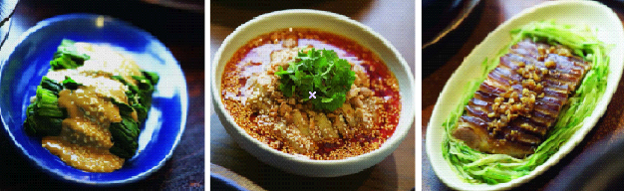
贡 厨
贡厨将为您提供一个温馨、崇尚自然及令人感到宾至如归的用膳环境，流露现代新式农舍的美态，让客人细味乡土浓情，以及品尝家乡美食。为您带来不容错过的美食体验。

Slide 8
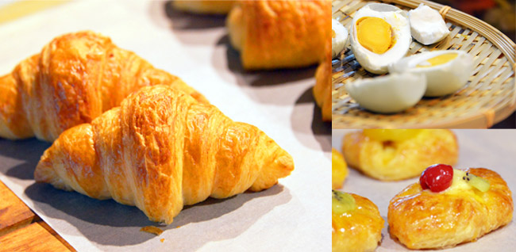
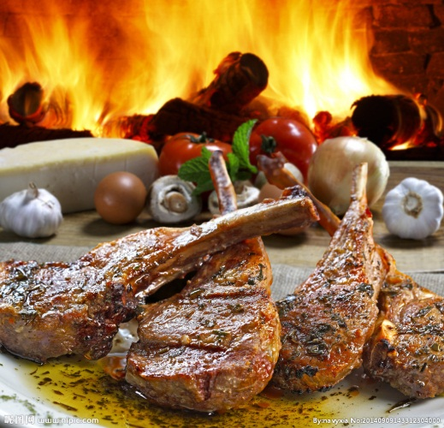
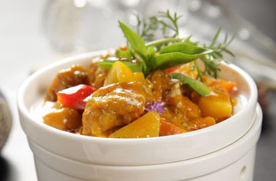
贡 厨
自助早餐
中外结合风味美食，缤纷美味来自新鲜食材
自助晚宴
汇国际美食，享饕餮盛宴
东南亚风情套餐
还有多种套餐可供选择

Slide 9
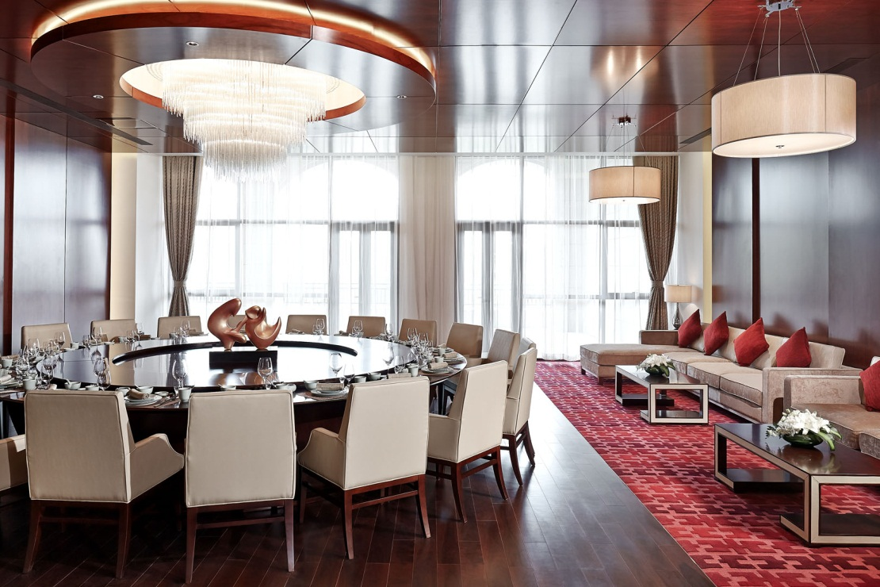

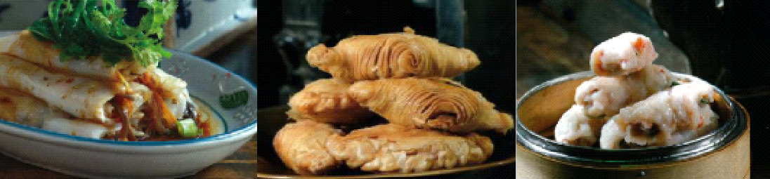
万 豪 中 餐 厅
万豪中餐厅是一家以粤菜、川菜及蓟县本地特色菜肴为主的时尚中餐厅，为家庭和朋友聚会提供优雅难忘的用餐体验。

Slide 10
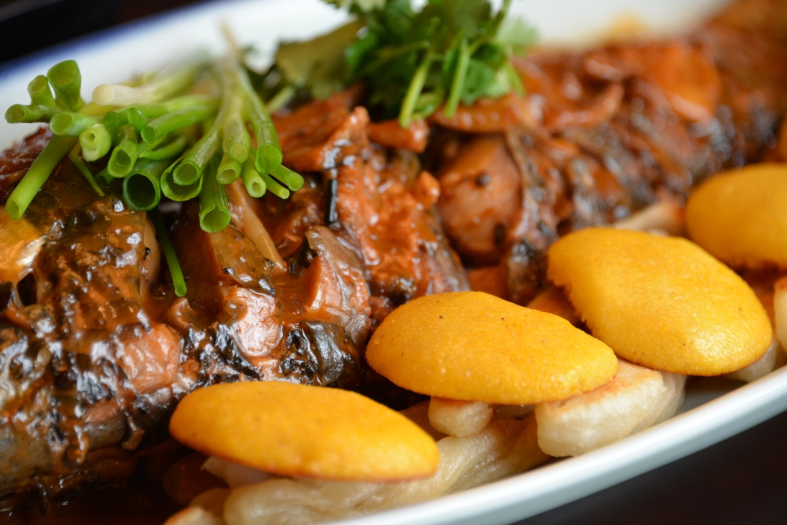
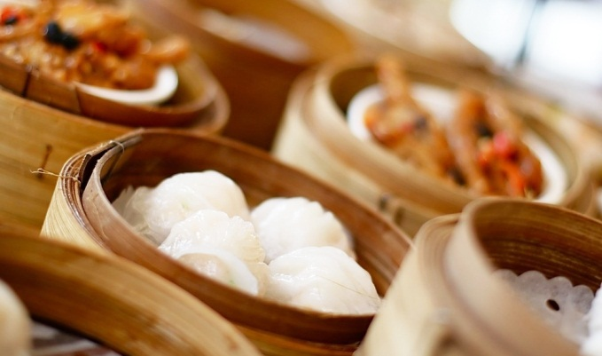
万 豪 中 餐 厅
精致广点套餐
还有更多零点点心可供选择
侉炖水库鱼
买一斤, 送一斤
万豪中餐厅特推菜品
精选优质食材烹制

Slide 11
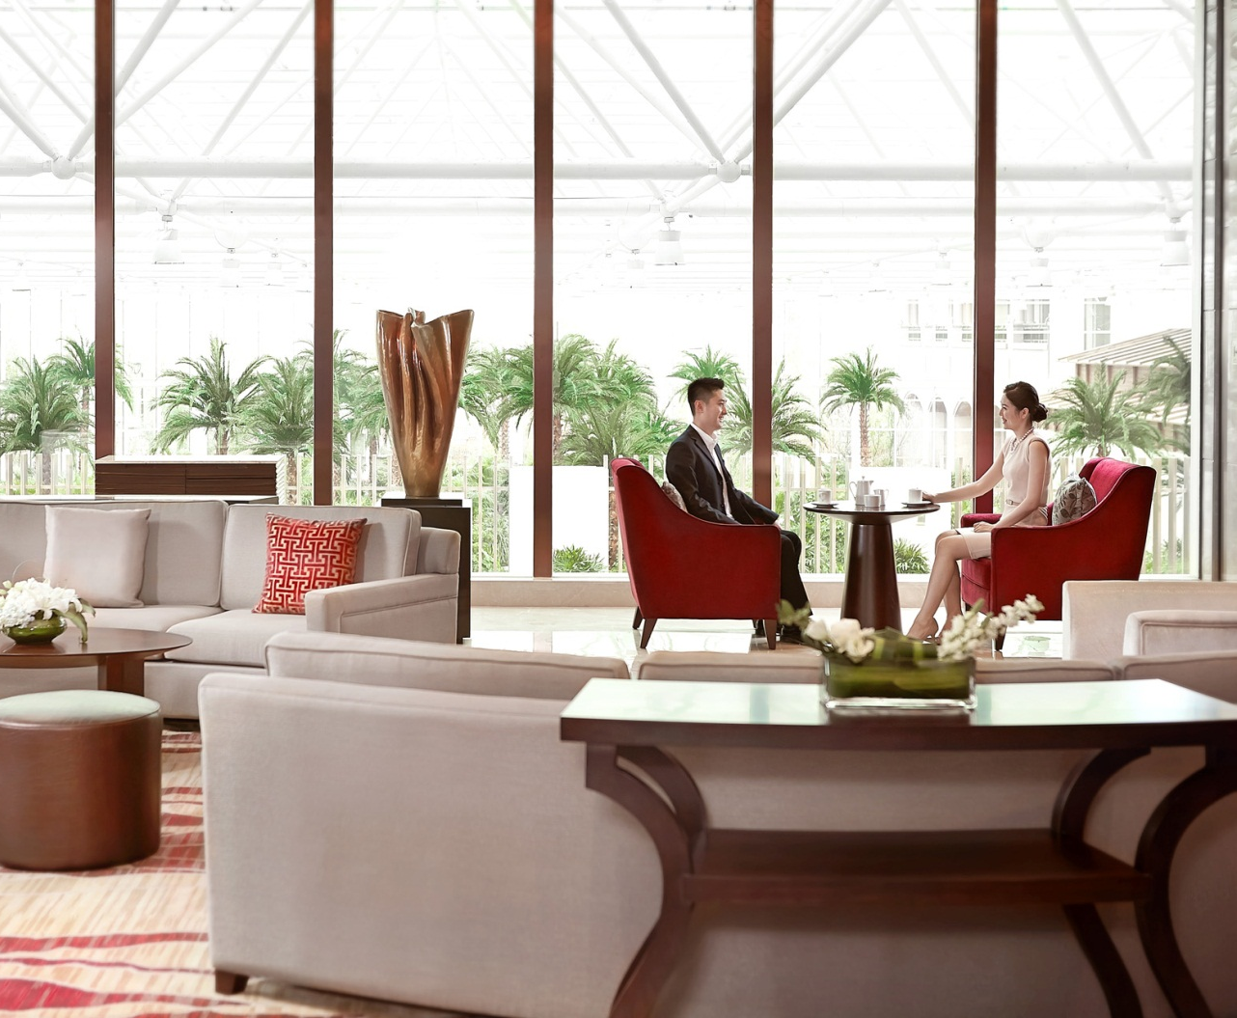

大 堂 吧
大堂吧是您全天放松休闲、尽享安静
私密聚会的理想场所。

Slide 12
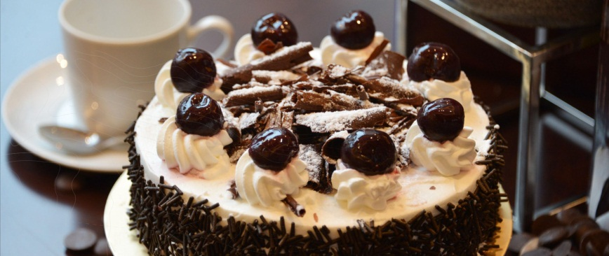
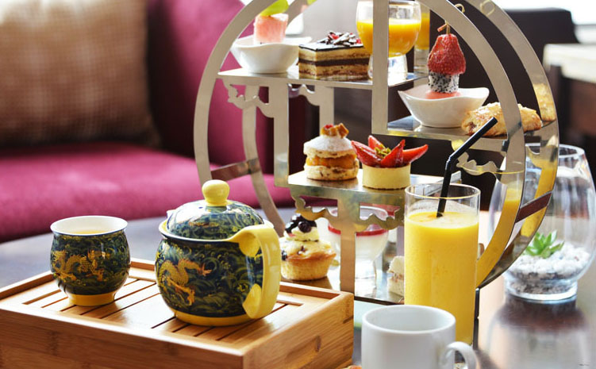
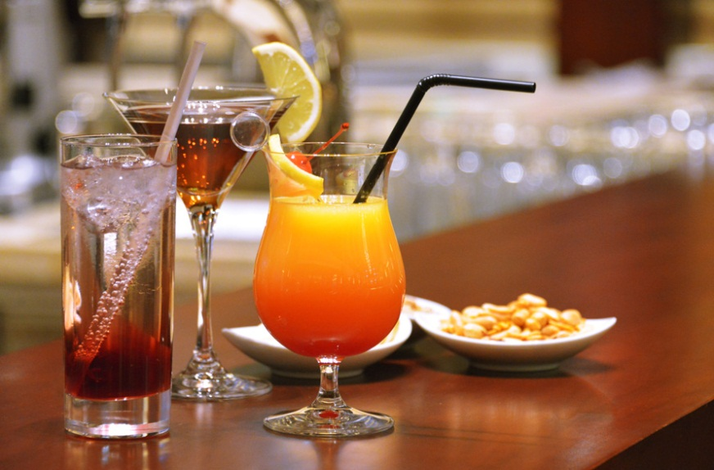
大 堂 吧
双人下午茶
咖啡、茶无限续杯，九款精致糕点
欢乐时光 啤酒、鸡尾酒买一赠一
蛋糕买五磅赠一磅，点心买五块赠一块

Slide 13

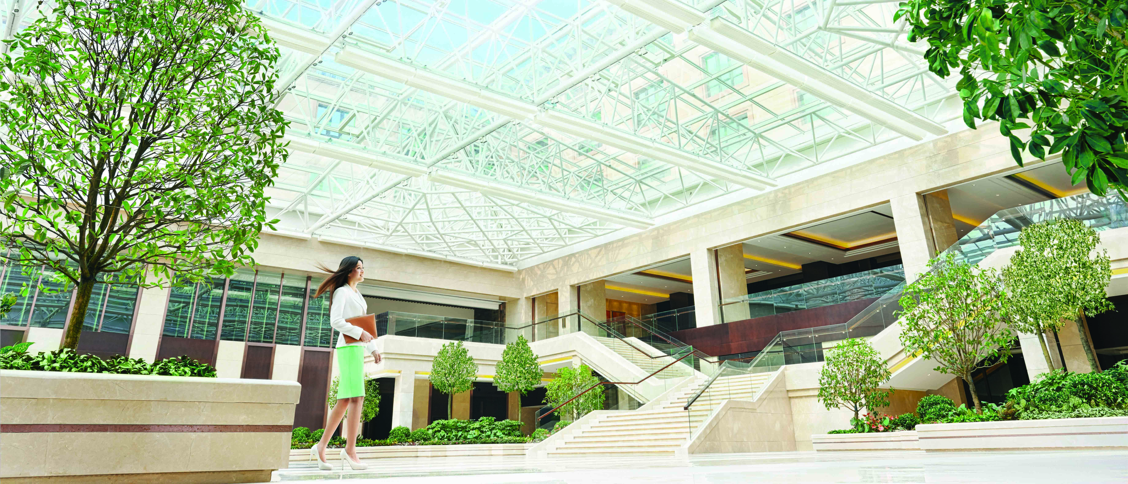
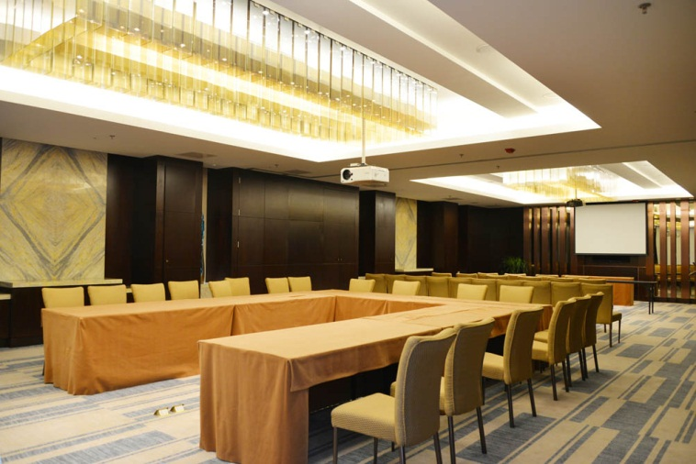
会议/宴会
超过1900平方米的宴会场地，提供顶尖水平的宴会及会议设施。

Slide 14
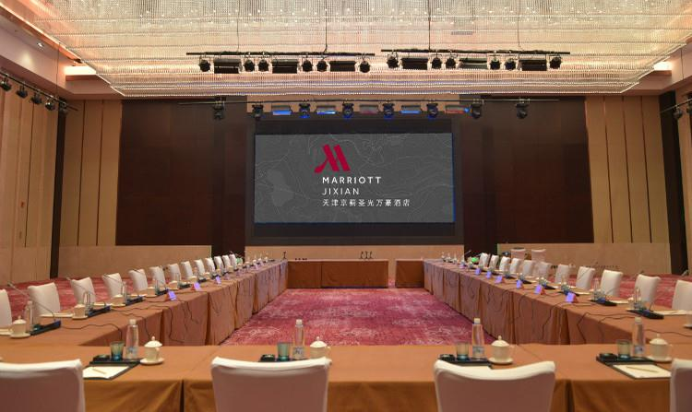
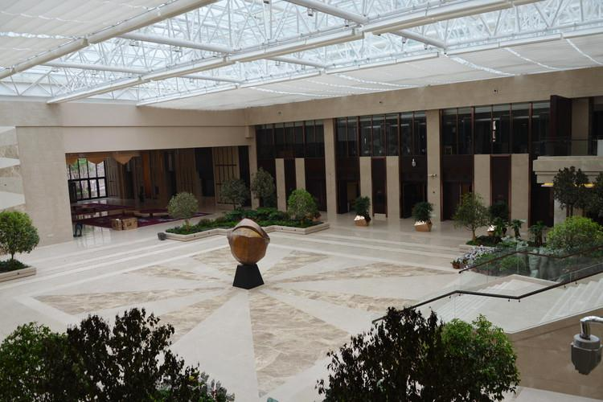
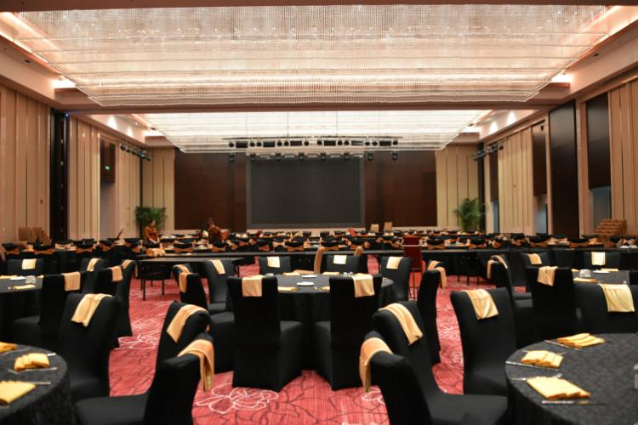
会议/宴会
超过1900平方米的宴会场地，提供顶尖水平的宴会及会议设施。

Slide 15

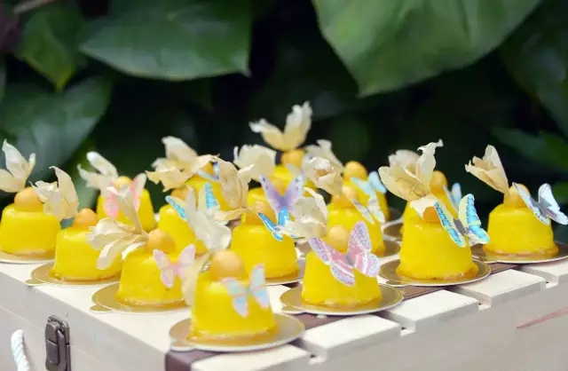
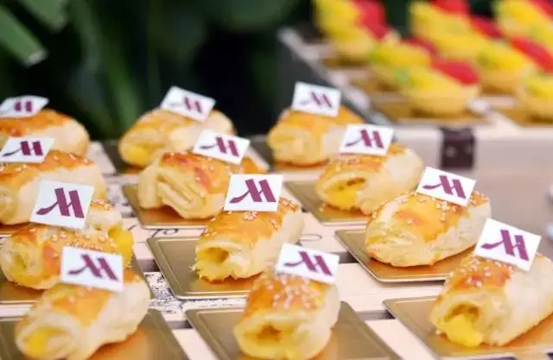
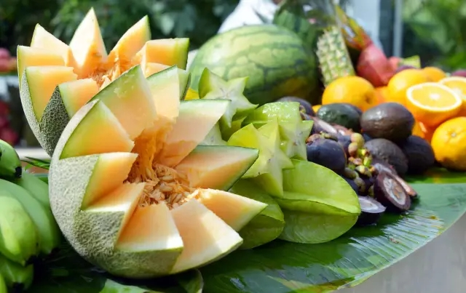
茶歇

Slide 16
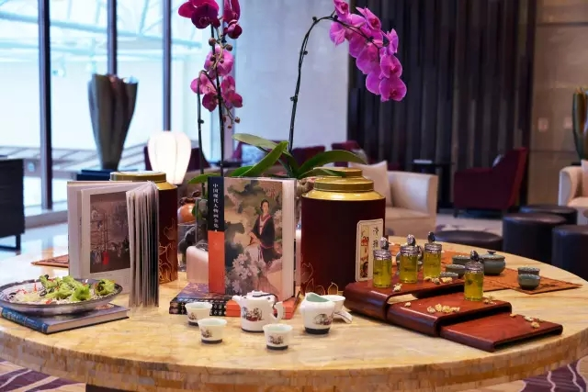
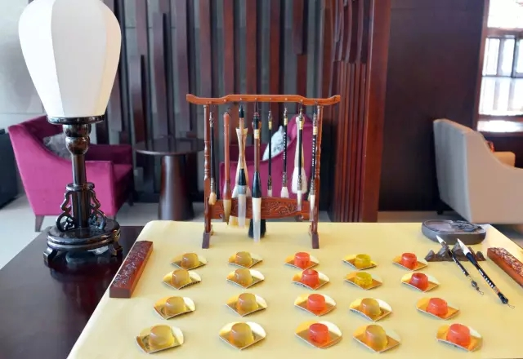
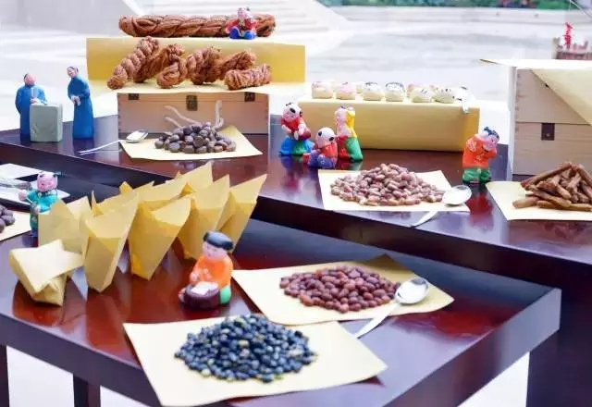
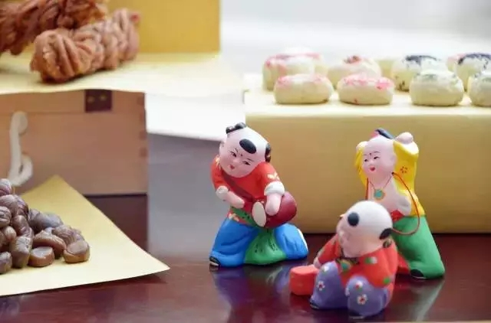
特色主题茶歇

Slide 17
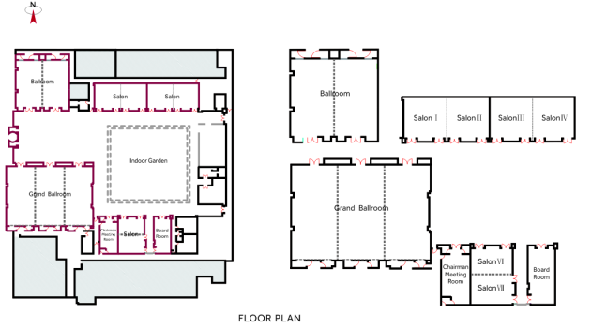
会议/宴会
圣光大宴会厅为693平方米，并可以根据需要分割成三个区域，配备了同声传译系统
圣世宴会厅为352平方米，可以分割成为两个独立区域
八个从50平方米到150平方米不同大小的会议厅
玻璃透光天顶的四季花园（1570平方米）连接个多功能会议室
无线网络覆盖所有公共区域

Slide 18
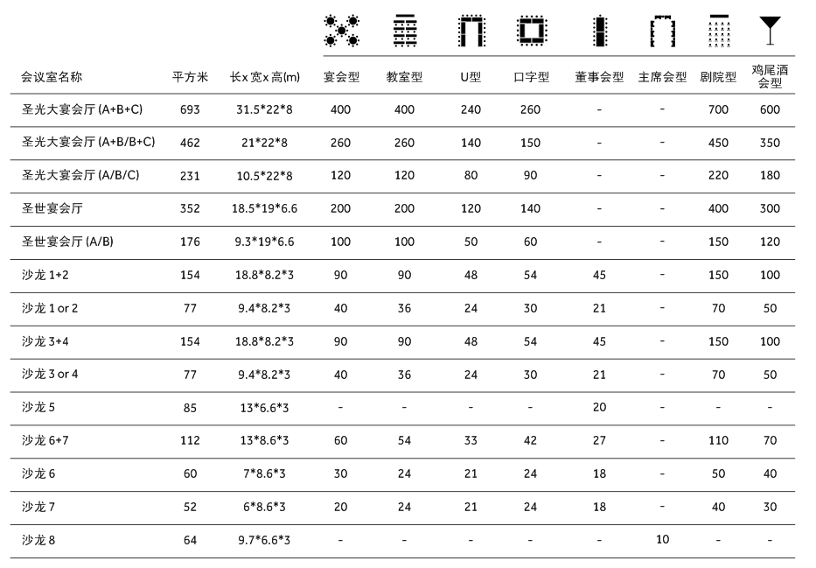
会议容量

Slide 19
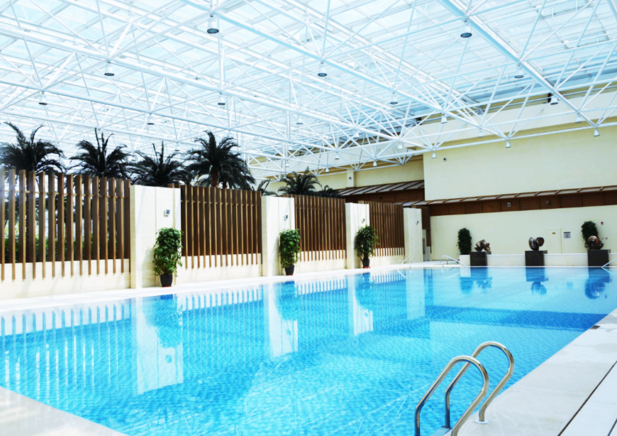
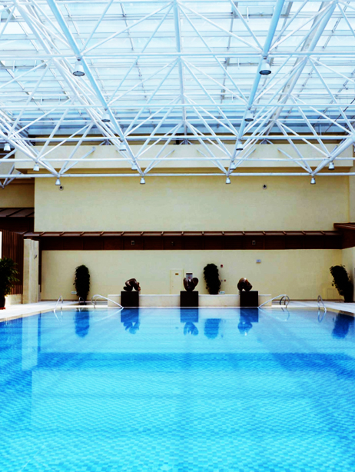
游 泳 池
长30米，宽20米的室内恒温泳池

Slide 20

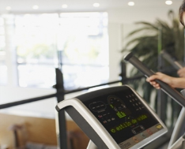
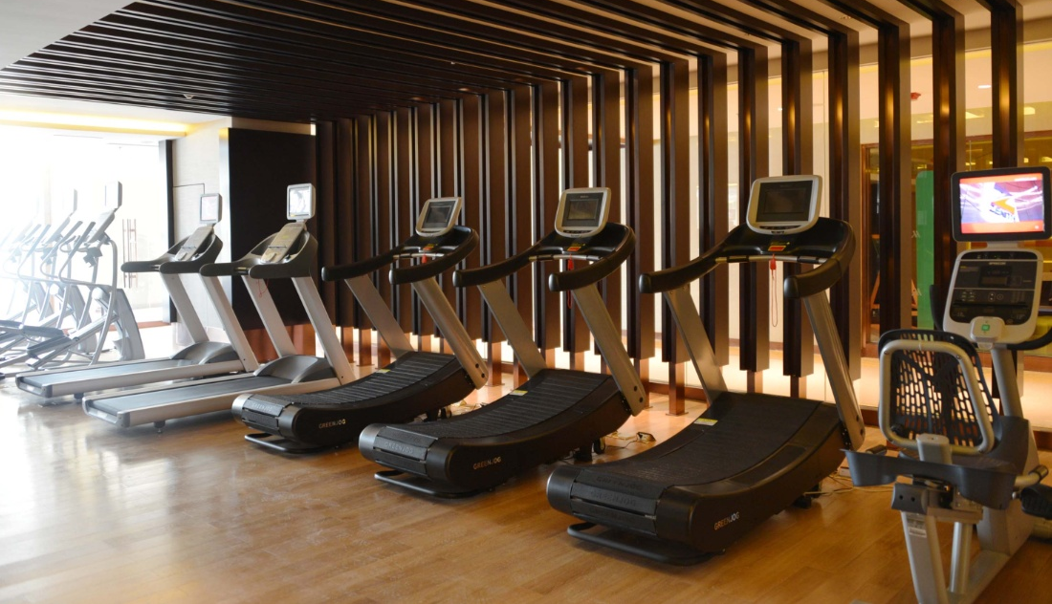
健 康 中 心
配备齐全的健身设备
- 独立电视的跑步机
- 登山机
- 健身自行车
- 自由重量训练器
自发电健身设备

Slide 21
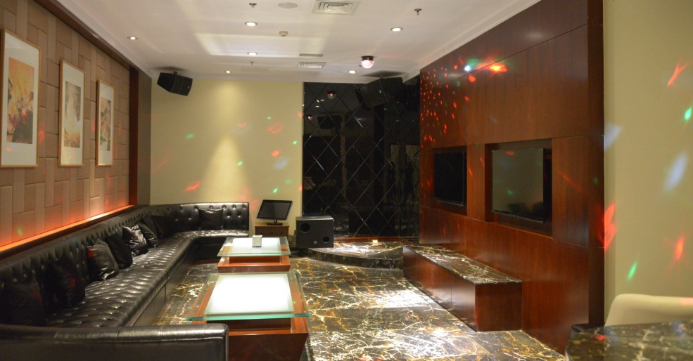
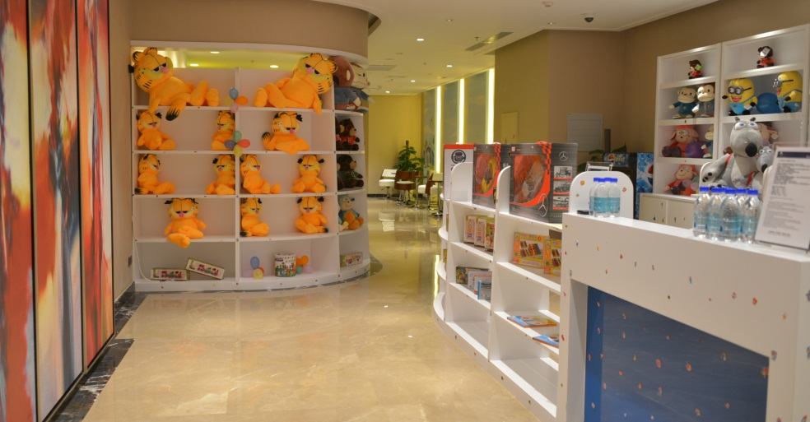
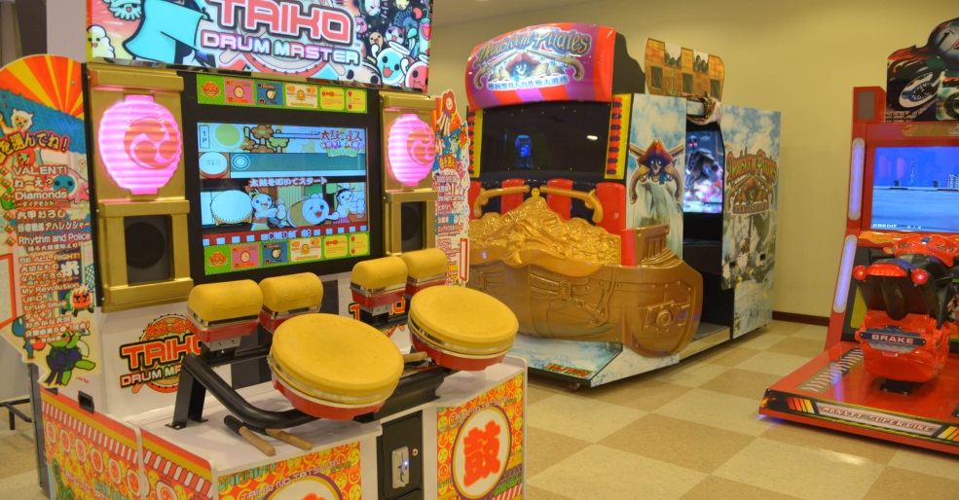
娱 乐 中 心
适合各个年龄段客户使用的娱乐设施
- KTV
- 麻将房
- 儿童淘气城堡
- 电子游艺室
- 室内多媒体高尔夫球室

Slide 22
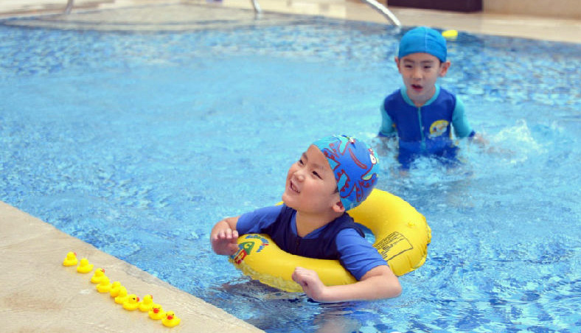
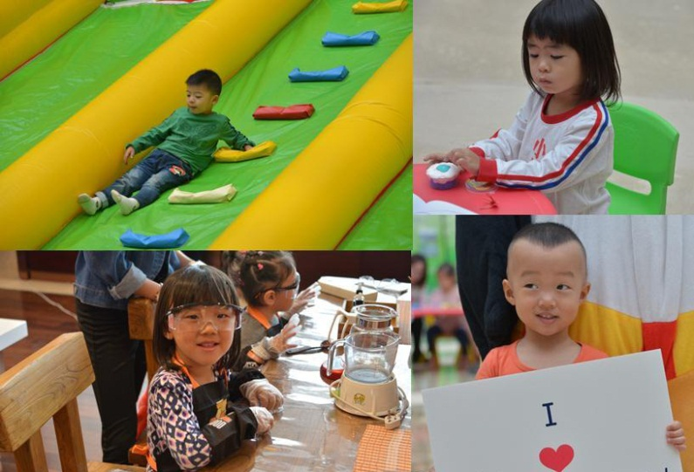
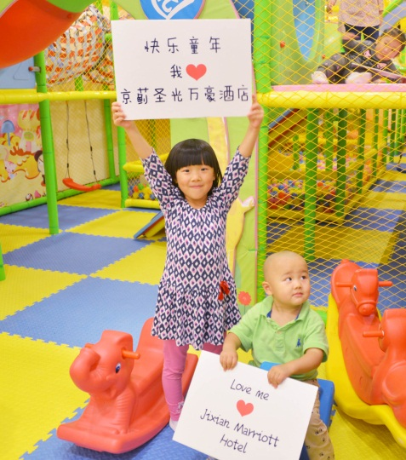
娱 乐 中 心
儿童淘气堡 - 内含滑梯、各式各样的动物造型，有丰富的娱乐项目。
电子游艺室 - 太鼓达人、模拟赛车，还有海盗船等最流行的电子游戏应有尽有，满足不同儿童所需。
KTV - 容纳20多人的大包厢，是公司员工聚会，商务宴请的最佳选择。
棋牌室 - 部环境幽雅，设备先进，周到的服务与周全的配套设施。
多媒体高尔夫球室 - 打真实的高尔夫球，实现室内享受户外高尔夫运动的乐趣。

Slide 23
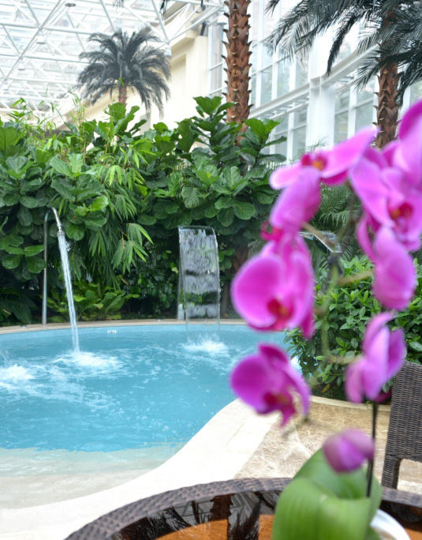
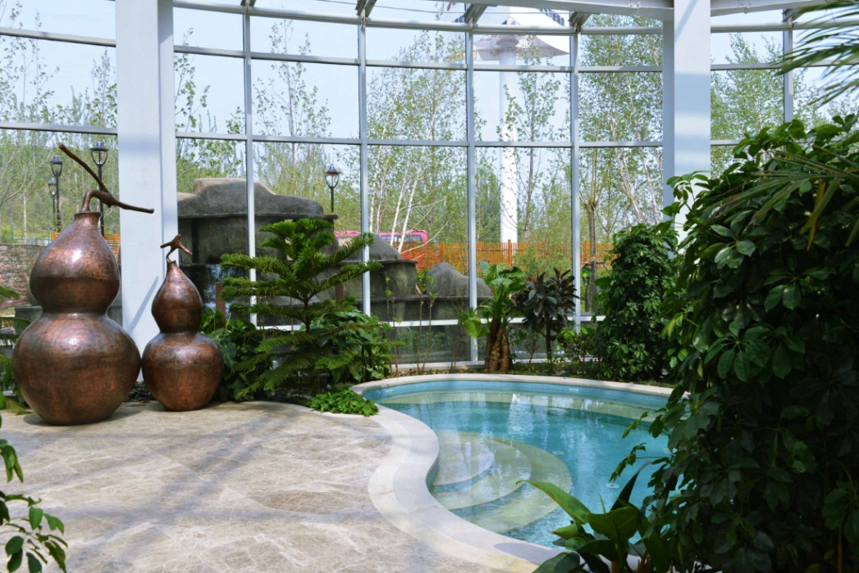
温 泉 & 水 疗
- 漩涡按摩池
- 桑拿
- 蒸汽房

Slide 24
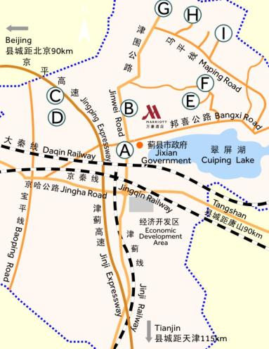
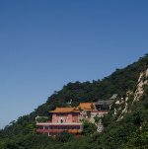
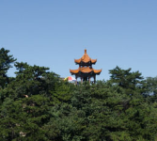

周边景区
A.独乐寺 - 中国古代佛教建筑瑰宝 8公里
B.蓟县玉龙国际滑雪公园 – 天津首家大型国际滑雪场 15公里
C.盘山风景区 - 早知有盘山，何必下江南 20公里
D.盘山滑雪公园 - 天津市第二家大型山地滑雪场 20公里
E.峪景山地高尔夫球会 - 京津唯一山地型高尔夫球场 13公里
F.九龙山国家森林公园 - 天津市面积最大的国家森林公园 18公里
G.黄崖关长城 – 津门十景之首 28公里
H.八仙山国家级自然保护区 – 国家级自然保护区 26公里
I.九山顶自然风景区 – 天津第一高峰 35公里

Slide 25
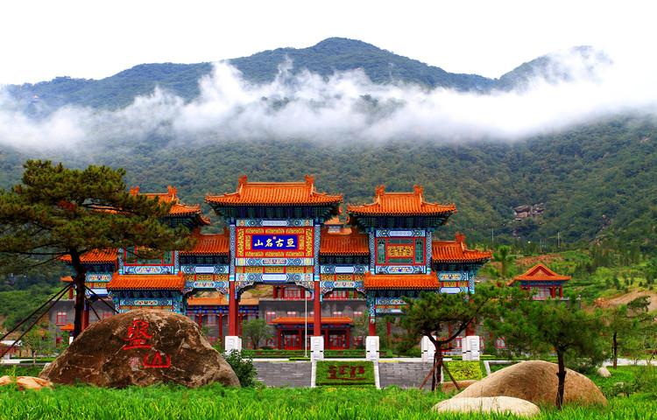
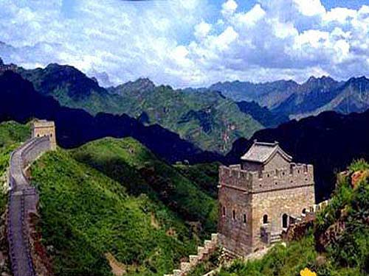
四季美景-春
盘山踏青
登黄崖关

Slide 26



四季美景-夏
峪景山地高尔夫
战神谷真人CS
鲜桃采摘

Slide 27



四季美景-秋
探访千年古刹-独乐寺秋韵
欣赏翠屏湖秋景
采摘苹果

Slide 28


四季美景-冬
滑雪胜地——玉龙滑雪场，盘山国际滑雪场
温泉——天津京蓟圣光万豪酒店独具特色的“麦饭石”主题温泉，首创将麦饭石的中医理疗功能和温泉的休闲放松功效相结合，是位于都市之畔的理想休憩港湾

Slide 29




好山好水好农品
蜜蜂园、雀山鸡、山楂、柿子……

Slide 30


好山好水好农品
魏氏津菊、冰冻桑葚

Slide 31

感谢支持，预祝此次活动圆满成功！
天津京蓟圣光万豪酒店
中国天津市蓟县渔阳镇凤凰山路6号 邮政编码：301900 电话：86.22.29179999 传真：86.22.29179595
姜 漫
销售经理
手机：86 136 6130 9550
邮箱：1115979490@qq.com

